Slide 1
Галина Чучева
Заместитель директора по научной работе, ученый секретарь Фрязинского филиала Института радиотехники и электроники им. В.А. Котельникова РАН
Зав. лабораторией исследований физических явлений на поверхности и границах раздела твердых тел
Доктор физико-математических наук
Профессор РАН
Заместитель председателя Профсоюза работников РАН
Член Президиума Центрального совета профсоюза
Председатель Комиссии ЦС профсоюза по работе с органами власти РФ, руководством РАН и общественными организациями
VIII съезд Всероссийского Профсоюза работников РАН / Звенигород, 17-21 мая 2021

Slide 2
Каким быть профсоюзу?
Напористым,
последовательным,
ярким
VIII съезд Всероссийского Профсоюза работников РАН / Звенигород, 17-21 мая 2021

Slide 3
Мое видение способов решения ряда важных вопросов
VIII съезд Всероссийского Профсоюза работников РАН / Звенигород, 17-21 мая 2021

Slide 4
Основные направления деятельности, цели и задачи определены в уставе
«Статья 3. Цели и задачи Профсоюза
1. Цели Профсоюза – представительство и защита социально-трудовых прав и интересов членов профсоюза. 2. Задачи Профсоюза: 2.1 Повышение уровня оплаты труда, стипендий, совершенствование системы оплаты и нормирования труда. 2.2. Создание благоприятных и безопасных условий труда, повышение социальной защищенности работников. 2.3. Контроль за занятостью и соблюдением социальных гарантий. 2.4. Совершенствование законодательства, затрагивающего социально-экономические и трудовые отношения (права) работников. 2.5. Обеспечение членов Профсоюза правовой и материальной помощью».
VIII съезд Всероссийского Профсоюза работников РАН / Звенигород, 17-21 мая 2021

Slide 5
Конкретизация действий
сохранение рабочих мест (в первую очередь, противодействие массовым сокращениям)
повышение оплаты труда (в первую очередь - гарантированных выплат)
обеспечение достойных условий труда (включая приборную базу, материалы, поездки в экспедиции, командировки, информационное обеспечение, технику безопасности и т.д.)
регулирование трудовых отношений
создание доброжелательной атмосферы в коллективе, обеспечение условий для профессионального и личностного роста членов профсоюза
VIII съезд Всероссийского Профсоюза работников РАН / Звенигород, 17-21 мая 2021

Slide 6
Предлагаемые механизмы
Системная работа по выполнению уставных задач
Эффективное использование имеющихся ресурсов, опыта своих организаций, наработок партнеров
Применение современных возможностей и подходов
VIII съезд Всероссийского Профсоюза работников РАН / Звенигород, 17-21 мая 2021

Slide 7
«Вечные» проблемы (хроническое недофинансирование, дисбалансы в оплате труда, недостаток средств на проведение исследований, обновление оборудования, охрану труда) + постоянно возникающие значимые риски
Что делать?
Выстраивать долгосрочный план нейтрализации постоянно действующих негативных факторов и систему предупреждения вновь появляющихся опасностей.
Разрабатывать механизмы «обезвреживания» старых и новых «мин» необходимо во взаимодействии с экспертами академического сообщества. Профактив наших институтов может помочь с подбором экспертов. Профсоюз должен ставить вопросы и выступать модератором их обсуждения.
Организовывать на базе профсоюза дискуссионные площадки для диалога представителей научных коллективов с чиновниками, взявшими на себя управление наукой.
VIII съезд Всероссийского Профсоюза работников РАН / Звенигород, 17-21 мая 2021

Slide 8
Недостаточно эффективное взаимодействие с работодателем в лице Минобрнауки и директорского корпуса, органами власти
Что делать?
Добиваться четкого исполнения Межотраслевого соглашения, договоров о сотрудничестве, работая в рамках комиссий по локальным проблемам (оплата труда, охрана труда, жилье и т.д.)
Требовать от чиновников всех уровней, информации, необходимой общественности для понимания ситуации и принятия грамотных решений.
Бороться с произволом и волюнтаризмом чиновников.
Обеспечивать финансовую и организационную поддержку представителей профсоюза, включенных в совместные рабочие группы и комиссии.
Активней работать с профильными сообществами (РАН, профессора РАН, Клуб 1 июля (планирую вступить), Общество научных работников, РКК-наука и др.) Продвигать предложения по важным вопросам совместными усилиями.
VIII съезд Всероссийского Профсоюза работников РАН / Звенигород, 17-21 мая 2021

Slide 9
Успешный опыт
Подготовлены отзывы профсоюза по проекту ФЗ «О внесении изменений в Трудовой кодекс РФ в части совершенствования механизмов регулирования труда научных работников, руководителей научных организаций и их заместителей» и проектам Приказов Министерства образования и науки РФ от 27 мая 2015 г. N 538 «Об утверждении Порядка проведения аттестации работников, занимающих должности научных работников» и от 2 сентября 2015 г. N 937 «Об утверждении перечня должностей научных работников, подлежащих замещению по конкурсу, и порядка проведения указанного конкурса».
По первому документу учтены почти все наши замечания, в частности, о сохранении трудового договора на неопределенный срок, об увеличении временного интервала между аттестациями до пяти лет, об исключении возрастного ценза для таких категорий как заведующие подразделениями (лаб., отдел, сектор).
По остальным двум был налажен конструктивный диалог с представителями Минобрнауки. В вышедших в свет положениях учтены не все наши замечания и предложения, но основные моменты отражены (участие представителей профсоюза в аттестационных и конкурсных комиссиях, "облегченные" конкурсы для мнс и гнс и т.д.).
VIII съезд Всероссийского Профсоюза работников РАН / Звенигород, 17-21 мая 2021

Slide 10
Снижение профсоюзного членства
Что делать?
Переводить ожидания работниками материальных благ от профсоюза в режим ожидания необходимой правовой защиты по таким важным показателям, как занятость, положительная динамика роста заработной платы, открытое, справедливое распределение средств внутри коллективов.
Для эффективной защиты прав работников создать в профсоюзе качественную правовую службу.
В информационной политике сделать акцент на донесении сведений о достижениях профсоюзных структур до широкого круга сотрудников академических организаций. Использовать для этого современные средства коммуникации. На сайте профсоюза открыть раздел, в котором аккумулировался бы полезный опыт лучших профсоюзных команд.
Проводить заседания ЦС и его президиума в первичных организациях.
Поддерживать сохранившуюся ведомственную социальную сферу. Направления - обеспечение жильем, поликлиники, амбулатории, Дома ветеранов, санаторно-курортное обслуживание.
VIII съезд Всероссийского Профсоюза работников РАН / Звенигород, 17-21 мая 2021

Slide 11
Слабая внутрипрофсоюзная дисциплина, непрочные коммуникации
Что делать?
Наладить реальное взаимодействие между первичками как в рамках региональных организаций, так и на уровне всего профсоюза. Председатели профкомов должны хорошо знать друг друга, использовать опыт коллег по защите трудовых прав сотрудников, объединять усилия по поддержке жизненно важных для членов профсоюза инициатив и помощи попавшим в трудное положение людям и коллективам.
Ввести в практику заседаний руководящих органов профсоюза заслушивание сообщений первичек о своей работе, проблемах.
Руководству профсоюза регулярно посещать «первички», отчитываться о своей работе, помогать решать локальные проблемы.
Организовать «Клуб председателей профкомов», регулярно проводить его заседания как в очном, так и в дистанционном режиме.
Выстроить крепкую "вертикаль". Для этого постоянно контактировать с профорганизациями всех уровней, сплачивать их в единую команду.
VIII съезд Всероссийского Профсоюза работников РАН / Звенигород, 17-21 мая 2021

Slide 12
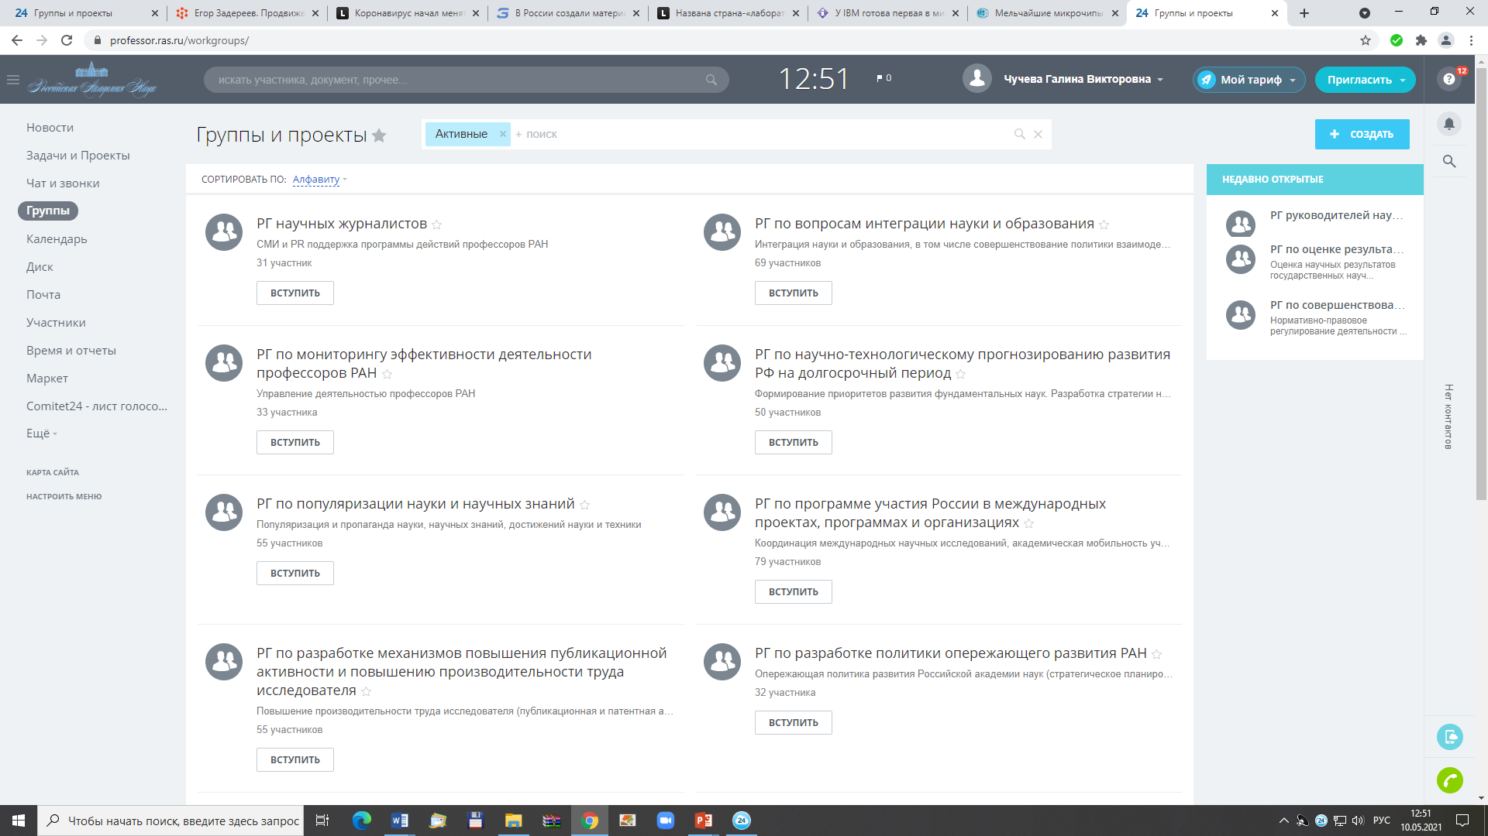
Профессора РАН используют для коммуникаций корпоративный портал Битрикс24
VIII съезд Всероссийского Профсоюза работников РАН / Звенигород, 17-21 мая 2021

Slide 13
Кадровый голод, мало молодежи в профсоюзных рядах
Что делать?
Активизировать работу с молодежью через профильную комиссию профсоюза, профсоюзные молодежные клубы.
Формировать кадровый резерв на замещение руководящих должностей профсоюза, первичек, региональных (территориальных) организаций.
Разработать и внедрить комплексную программу обучения профсоюзного актива и рядовых членов профсоюза. Направления - повышение квалификации в трудовом законодательстве, информационных технологиях и т.д.
VIII съезд Всероссийского Профсоюза работников РАН / Звенигород, 17-21 мая 2021

Slide 14
С верой в будущее
VIII съезд Всероссийского Профсоюза работников РАН / Звенигород, 17-21 мая 2021

Slide 15
VIII съезд Всероссийского Профсоюза работников РАН / Звенигород, 17-21 мая 2021

